Slide 1


Atelier de la conférence ESS – Renouvellement des gouvernances associatives
Comment repenser les instances de gouvernance de mon association ?
______
28 septembre 2023 14h – 17h
Louise.claus@lmahdf.org
Claire.collet@lmahdf.org

Slide 2
Présentation de l’après-midi
Introduction
Définition et enjeux de l’inclusion dans les associations
Sociologie des dirigeant.e.s bénévoles – exemple d’outil
Tour d’horizon des différents modèles d’organisation des instances de gouvernance
Comment créer des instances de gouvernance par rapport à mon projet associatif ?
Conclusion

Slide 3

Introduction - Le Mouvement associatif Hauts-de-France
15 coordinations sectorielles représentatives de la diversité des secteurs couverts par les associations : Sport, Culture, Sanitaire et Social, Jeunesse Education Populaire, Environnement, Droits des Femmes, Droits des Familles…
Un collège territoires qui s’appuie sur la dynamique du réseau PIVA (Points d’Information pour la Vie Associative)
Une relation partenariale forte avec l’Etat et la Région
Fédère une partie des 82 000 associations des Hauts-de-France

Slide 4
Introduction - Le Mouvement associatif Hauts-de-France
Création d’un lieu de réflexion en 1992 par 12 coordinations sectorielles nationales: la Conférence Permanentes des Coordinations Associatives (CPCA) qui devient ensuite le Mouvement associatif.
Objectif : S’unir pour porter un plaidoyer fort
Fonctions:
Valoriser le fait associatif
Porter la voix des associations sur les sujets communs: bénévolat, modèle économique, emploi…
Développer, en subsidiarité avec ses membres, des outils et des ressources pour les associations

Slide 5
Introduction
Présentez-vous ! quelles sont vos attentes ? Présenter vos instances de gouvernance
Définition du cadre de nos échanges

Slide 6
Définition et enjeux de l’inclusion dans les associations
La loi 1901 n’impose aucune instance de gouvernance ; le modèle classique dit pyramidal est hérité des institutions publiques et des entreprises privées lucratives
Source : Fonda, Association et gouvernance : quel équilibre des pouvoirs dans les associations demain ? 2012
La question de la démocratie au sein des associations et centrale bien que non mentionnée dans la loi 1901
Interroge le partage des pouvoirs mais aussi des responsabilités – si l’un est fédérateur, le second peut-être un frein à l’engagement

Slide 7
Définition et enjeux de l’inclusion dans les associations
Est-ce que selon vous les instances de gouvernance d’une association doivent être représentatives de la population française ?
Comment définissez-vous l’inclusivité dans une association?
    Une association est inclusive lorsqu’elle est ouverte à toutes les personnes qui expriment l'envie de s'engager dans son projet associatif. Elle accueille la diversité des acteurs qui souhaitent s’engager en adaptant ses pratiques collectives, notamment aux personnes les plus éloignées des démarches d'engagement

Slide 8
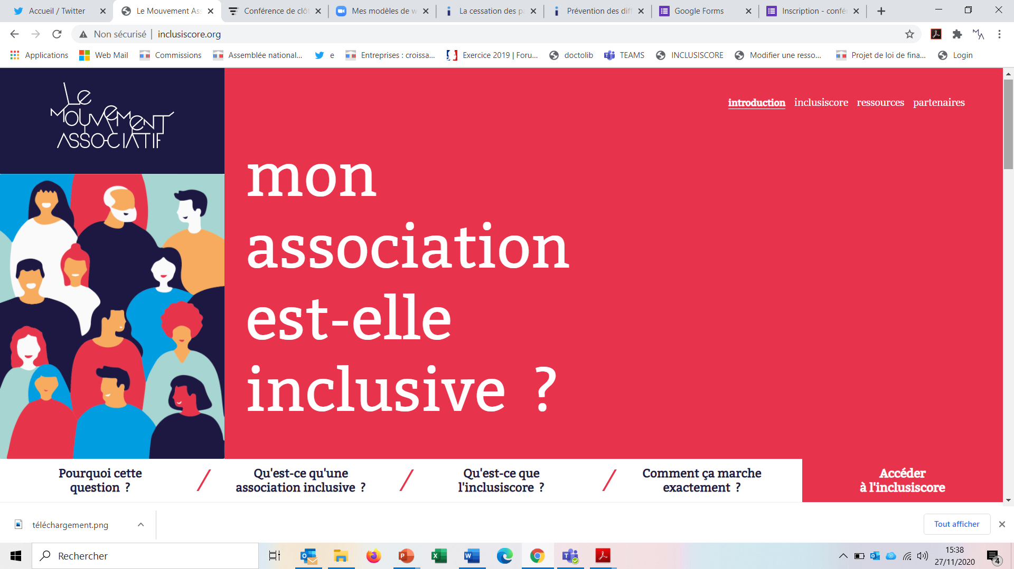
Définition et enjeux de l’inclusion dans les associations
Inclusiscore
Notes:
Outil inclusiscore :
L’inclusiscore est un outil qui a été créé il y a deux ans par le Mouvement Associatif à la suite de plusieurs réflexions entre 2018 et 2019 en se disant : au sein même du MA, on des coordinations et fédérations qui sont thématiques et qui travaillent avec des publics différents avec les parties prenantes des structures : Animafac avec les jeunes, CROS pour le domaine du sport…Sauf que malgré la bienveillance, on sait que c’est parfois difficile dans nos structures de penser une inclusion à 360 degrés et le MA et ses membres se sont dits « il y a un défi pour nos assos d’être inclusifs au sens large » et on doit mettre en œuvre ce principe dans nos organisations.
On a été accompagnés par un chercheur, pour réfléchir à comment est-ce qu’on pouvait accompagner nos associations qui ne sont pas inclusives par nature pour qu’elles le deviennent ou en tout cas, prennent plus largement en compte l’ensemble des personnes quel que soit leur trajectoire et parcours de vie. On s’est rendus compte que si nos associations pouvaient se dire inclusives sur une typologie de personnes, elles ne l’étaient pas forcément sur toutes (en tant qu’asso pour jeunes, réfléchir aussi à handicap, étrangers…) : il faut un outil qui accompagne les associations à réfléchir là-dessus.
Pour ce faire, c’est l’inclusiscore qui a été créé. L’objectif est de se poser toutes ces questions. C’est un outil qui a un usage interne, qui a été créé pour se poser des questions dans ses gouvernances avec plusieurs acteurs et qui est un peu un outil d’autoévaluation donnant une photographie à un instant T de la manière dont on peut se positionner face à ces sujets.

Slide 9
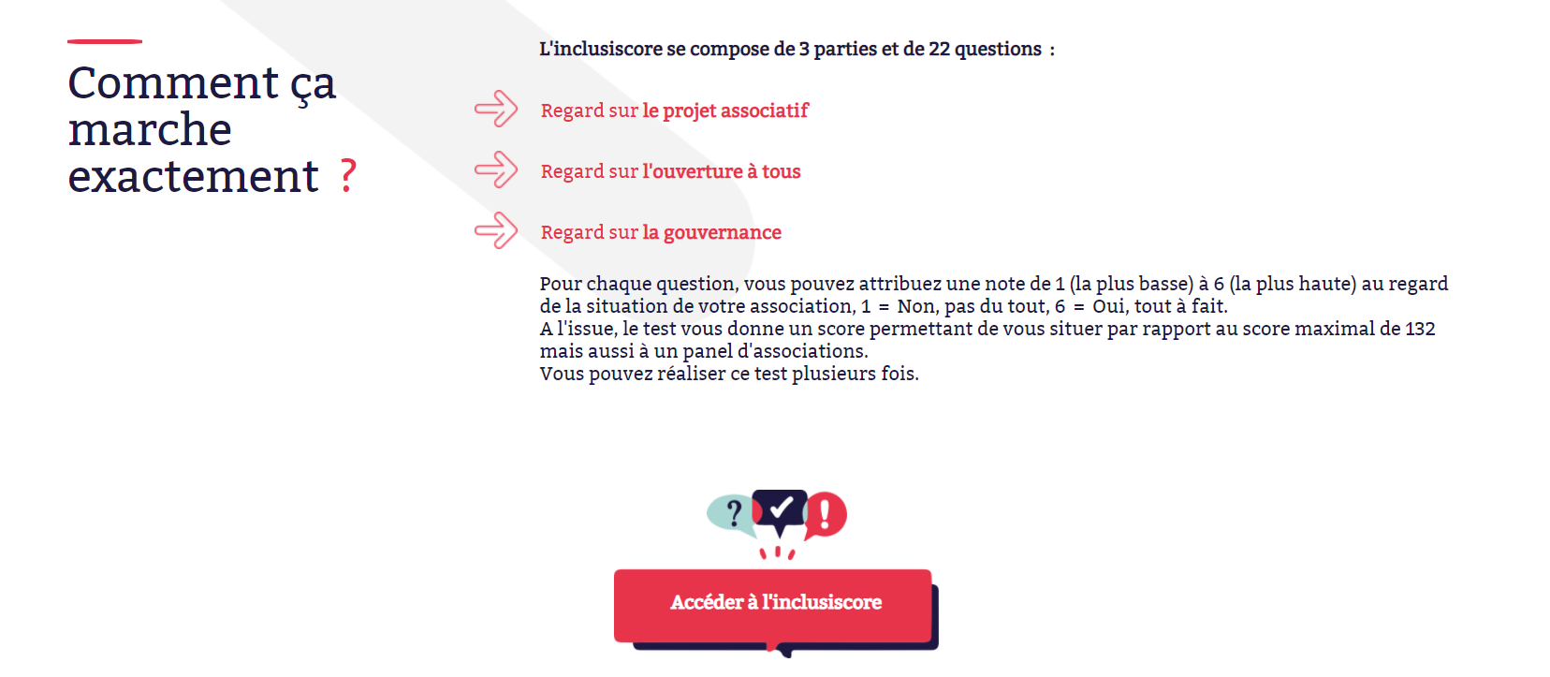
Définition et enjeux de l’inclusion dans les associations
Inclusiscore
Notes:
Conseil : le faire soit avec plusieurs personnes à des moments différents. Cela permet de voir si tout le monde a la même conscience de comment son asso est inclusive ou pas. Ou alors, le faire en collectif pour pouvoir susciter du débat et pouvoir définir aussi collectivement nos angles d’attaque et d’amélioration.
Il y a 22 questions et 3 typologies de question :
- Le projet asso : comment a-t-il été pensé
- L’ouverture à tous : comment on est ouvert au public
- La gouvernance : Comment on a pensé les conseils d’administration
Quelques questions qui peuvent apparaître : on a des questions sur l’âge, sur l’accueil de nos bénévoles est ce que tout le monde a accès aux infos qu’on diffuse, est ce qu’on s’est posé la question du sexisme, de l’homophobie qui peut potentiellement régner dans nos discussions…Bref des questions qui permettre de réfléchir à « est ce qu’on a pensé à ça, et comment on fait ? ».
1. Votre association accueille-t-elle régulièrement des personnes qui découvrent l’engagement associatif pour la première fois ?
2. Les conditions de missions proposées par votre association peuvent-elles permettre à des personnes en situation de handicap de s’engager pleinement ?
3. Pensez-vous que votre association témoigne d’une diversité en termes d’origine sociale ?
4. Avez-vous discuté/pris en compte la question de la lutte contre l’homophobie, la transphobie et de la haine anti-LGBT dans votre association ?
> 22 questions à répondre, et ensuite, vous arrivez à une évaluation qui permet d’avoir un score sur 132 : permet de situer par rapport aux autres asso, de voir là où y a besoin de travailler un peu plus. En gros, c’est donner des outils et se situer par rapport à un panel d’associations.
Une fois qu’on a ça : comment on prend en main cette question-là, et pour cela, on a réuni pas mal de ressources qui sont à votre dispo sur plusieurs thématiques (le travail avec les publics, l’ouverture…)
C’est une base de ressources qui est régulièrement alimentée, mises en œuvre par acteurs spécialisés, par des expérimentations locales / nationales…Et l’objectif c’est de pouvoir trouver le + de ressources possibles pour vous questionner et vous aussi, envoyer des ressources à partager entre associatifs.
Ça ne fait pas tout, ça nécessite de répondre sincèrement (certes, pas toujours évident car il y a des questions qu’on ne se pose pas dans nos pratiques).
Vous pouvez accompagner les membres du CA : voilà cet outil existe, il pose plein de questions notamment sur comment nos associations œuvrent pour l’intérêt général et font office d’acteurs bienveillants : on peut faire se test pour voir comment on se positionne, comment on avance.
Ce qui peut être intéressant, c’est d’aborder ces questionnements avec le reste de l’équipe et nourrir l’échange/le débat. Ça peut aller vite quand on le fait tout seul, mais pas forcément le plus intéressant car on se confronte par au collectif.

Slide 10
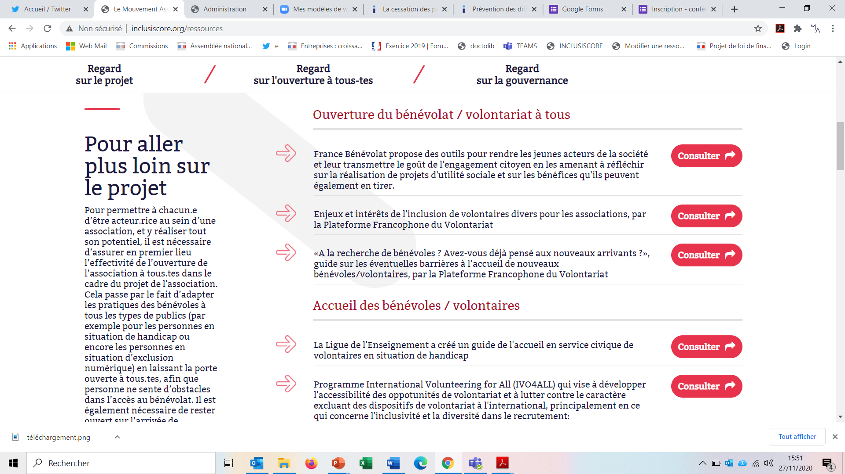
Définition et enjeux de l’inclusion dans les associations
Inclusiscore

Slide 11
Définition et enjeux de l’inclusion dans les associations
A partir des fiches qui vous ont été données, positionnez-vous sur les questions suivantes :
  Diriez-vous que votre association est égalitaire dans son fonctionnement de gouvernance notamment du point de vue des postes stratégiques comme les membres du bureau et/ou les dirigeants salariés (égalitaire dans sa composition en termes de genre, d'âge, d'origine sociale etc.) ?
  Pensez-vous que votre conseil d'administration accueille suffisamment de nouvelles personnes à chaque renouvellement ?
  Faites-vous une information large à votre réseau (membres, adhérents, bénéficiaires etc.) en amont du renouvellement de vos instances (Conseil d’administration, Bureau) afin qu’ils puissent candidater ?

Slide 12
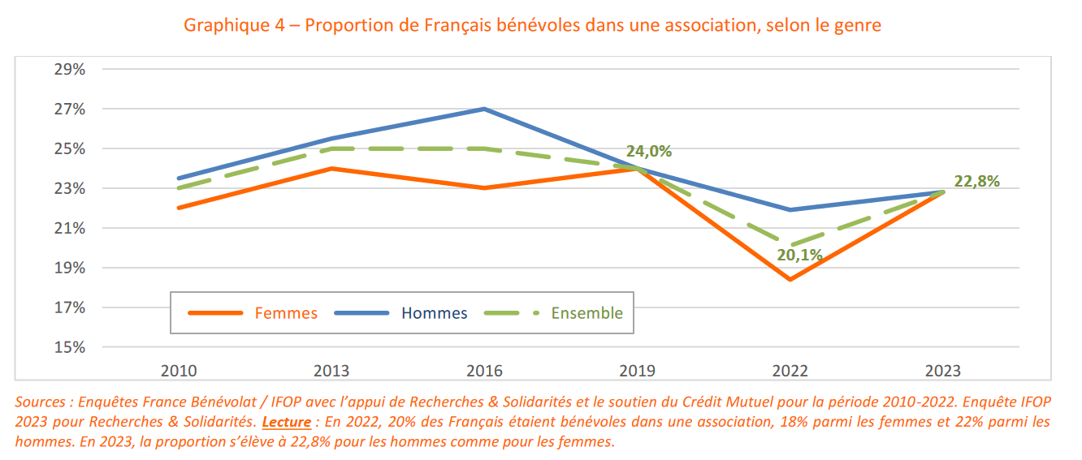

Sociologie des dirigeant.e.s bénévoles - genre
Les Français et le bénévolat en 2023
Recherches et solidarités

Slide 13
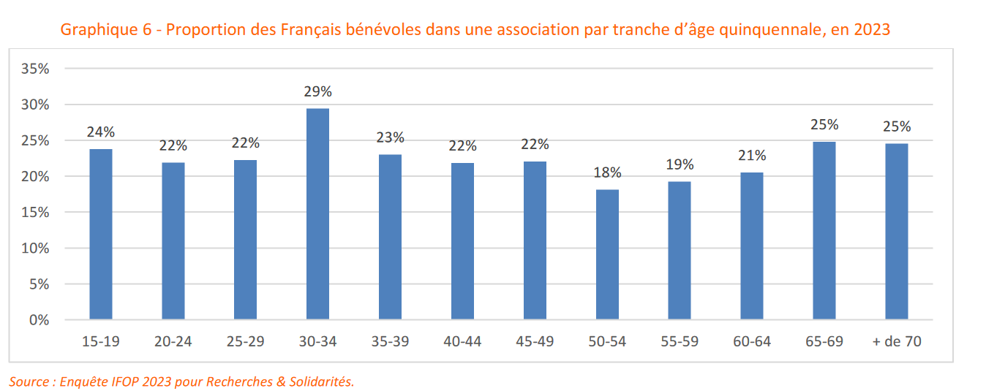
Sociologie des dirigeant.e.s bénévoles - âge
Les Français et le bénévolat en 2023
Recherches et solidarités

Slide 14
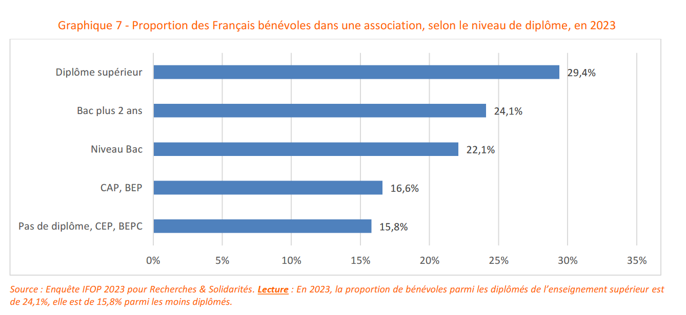
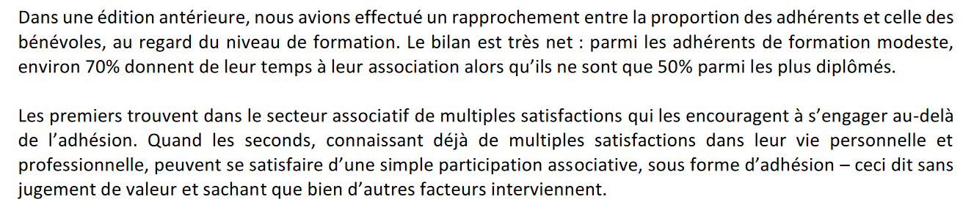
Sociologie des dirigeant.e.s bénévoles – niveau de diplôme
Les Français et le bénévolat en 2023
Recherches et solidarités

Slide 15
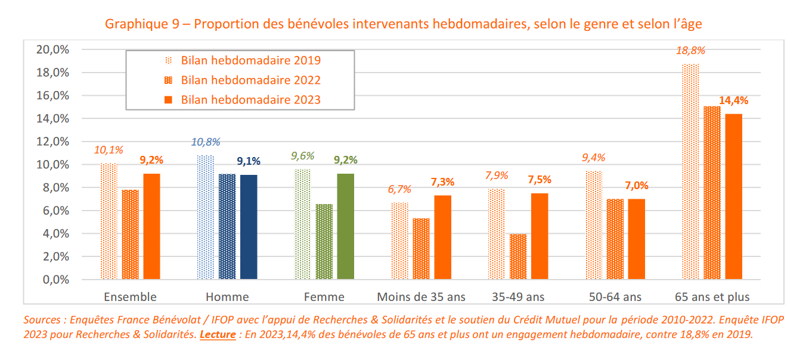
Sociologie des dirigeant.e.s bénévoles – qui s’engage
hebdomadairement ?
Les Français et le bénévolat en 2023
Recherches et solidarités

Slide 16
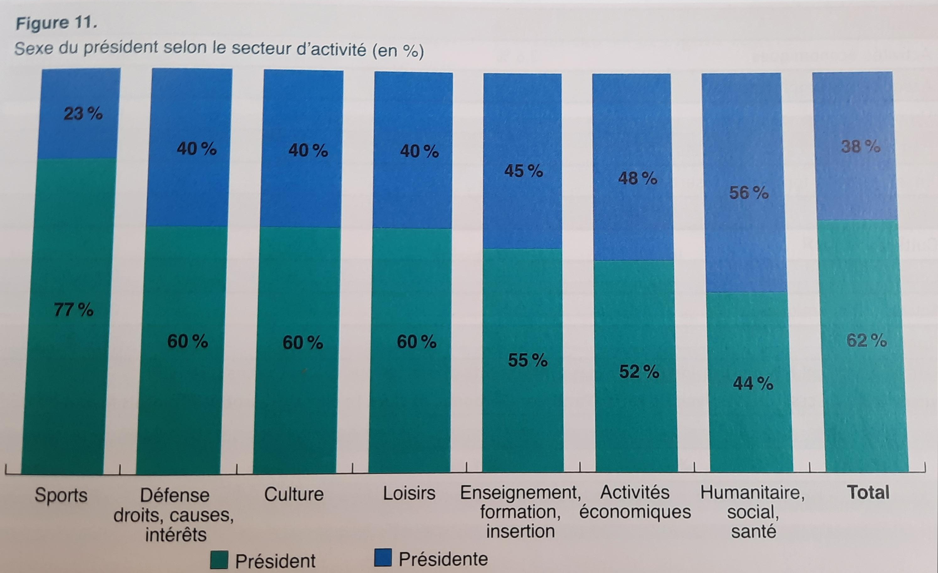
Sociologie des dirigeant.e.s bénévoles – genre président.e
Le Paysage associatif français, V.Tchernonog, L.Prouteau, 2023

Slide 17
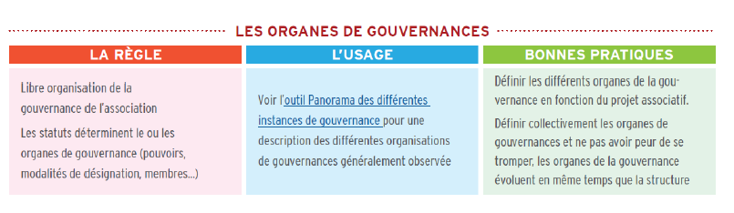
Tour d’horizon des différents modèles d’organisation des instances de gouvernance
La loi 1901 n’impose rien en matière d’organisation des instances de gouvernance
Il y a une diversification des espaces de prise de décision observée dans les associations employeuses (copil, cotech…)
Il est possible d’avoir des salarié.e.s dans le CA s’ils ne représentent pas plus de 25% de ses membres pour respecter la notion fiscale de gestion désintéressée
Le CSE fait évoluer la place des salarié.e.s dans le CA
Tant pour les administrateur.ice.s que pour les salarié.e.s des enjeux de rencontre émergent (sens à l’engagement, représentation fidèle de l’action de l’association ; sens au travail, séparation du technique et du politique)

Slide 18
Tour d’horizon des différents modèles d’organisation des instances de gouvernance
Connaissez vous des organisations originales des instances de gouvernances / de prise de décision ?

Slide 19
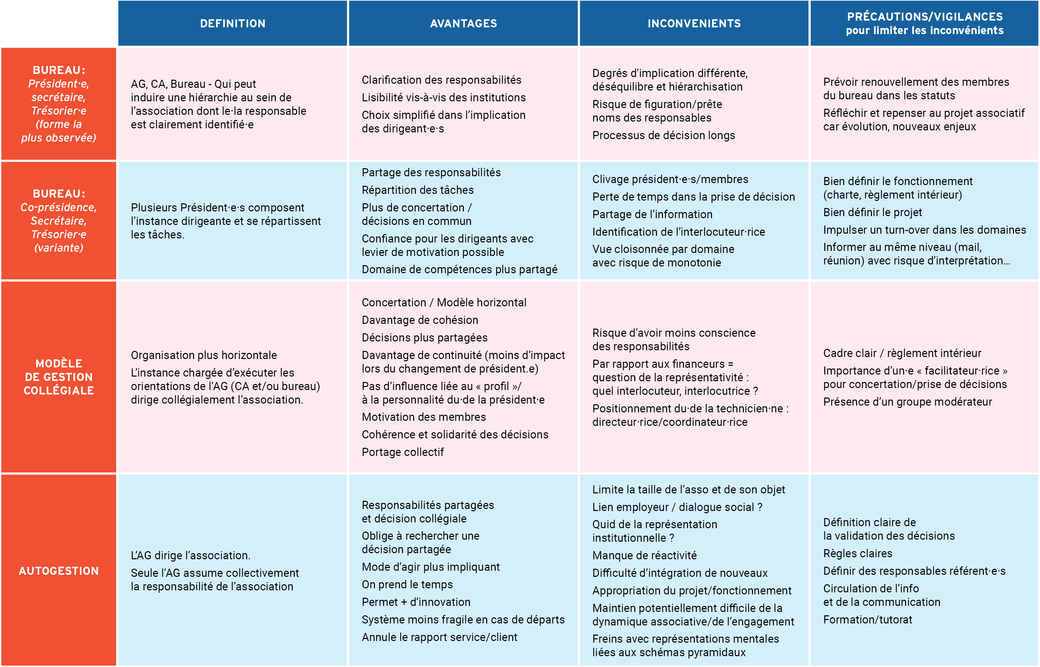
Source : DLA HDF, DLA 02, DLA 60, DLA 80, cabinet Kogito

Slide 20
Comment créer des instances de gouvernance par rapport à mon projet associatif ?
Partir du projet associatif, du besoin auquel répond l’association
Ne pas avoir peur de faire évoluer régulièrement les instances de gouvernance
Les préciser par un règlement intérieur, modifiable en dehors de l’AG en général
Quelles questions se poser ?

Slide 21
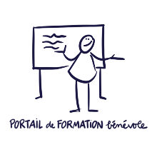
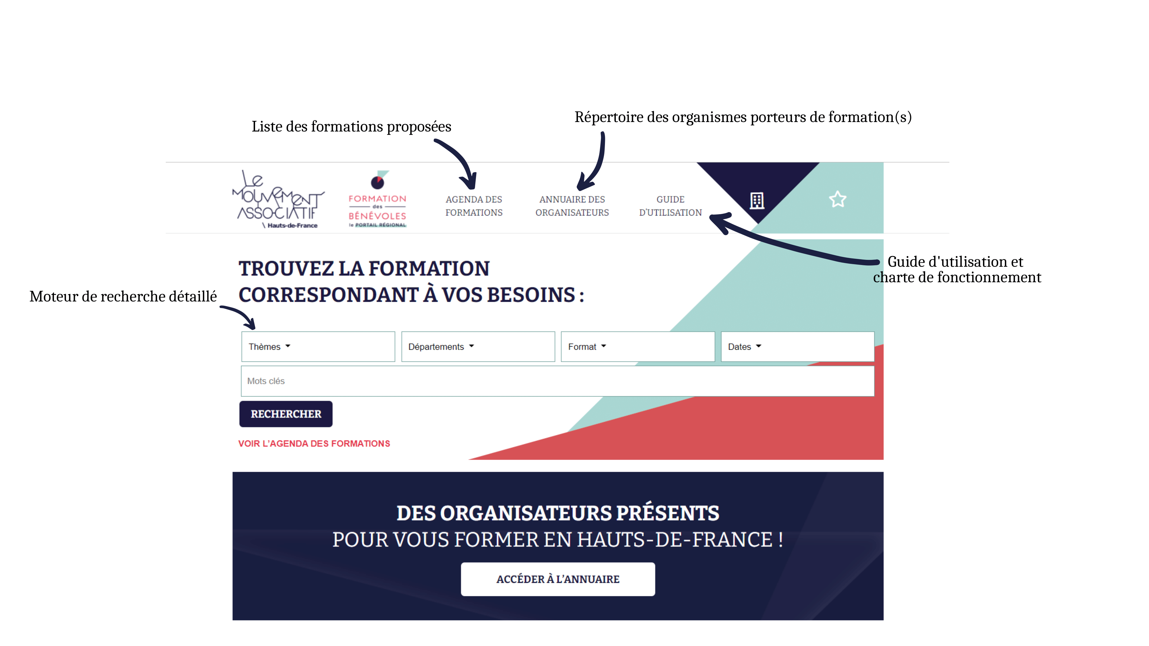
La formation des bénévoles
Le manque de formation est considéré en HDF comme le deuxième plus gros freins à l’engagement dans le bénévolat de gouvernance.
La formation des bénévoles est considéré par 27% des associations comme un levier

Slide 22
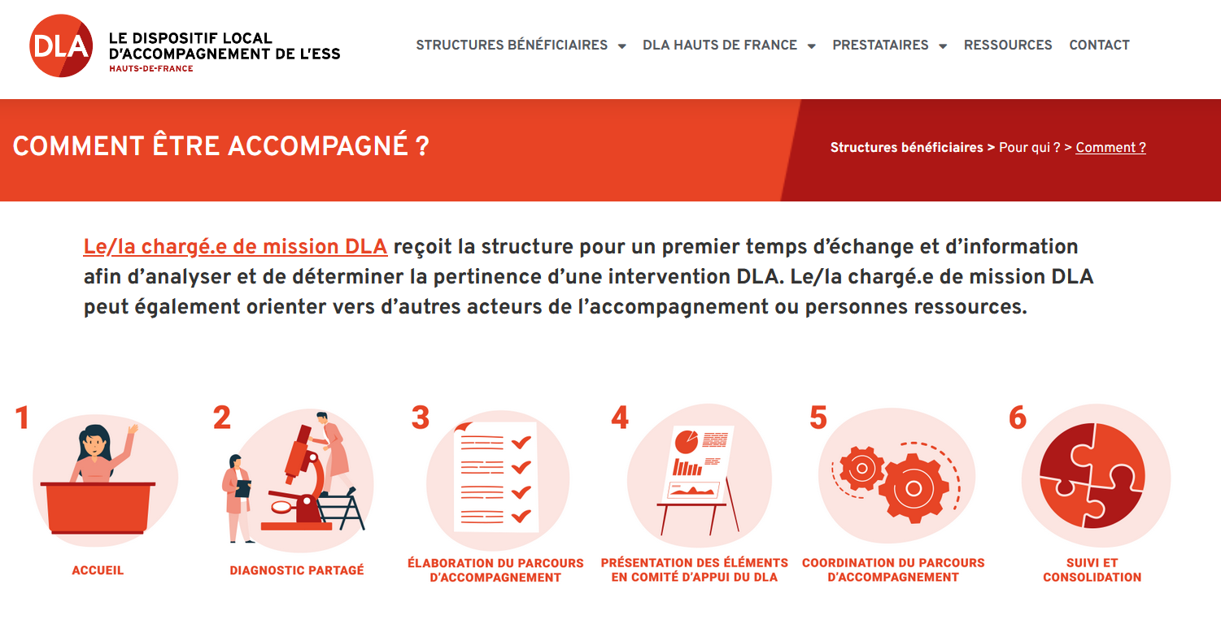

L’accompagnement
Le Mouvement associatif Hauts-de-France porte le Dispositif Local d’Accompagnement HDF, il permet de travailler en collectif, gratuitement sur
L’utilisation de l’inclusiscore
L’identification des freins à la participation des bénévoles dans les instances de gouvernance
La mise en place collective d’outils de clarification, d’organisation du travail bénévole…
Plus d’informations…

Slide 23
Merci beaucoup pour votre contribution !
Louise Claus – Chargée de mission engagement & bénévolat
Le Mouvement Associatif HdF
Louise.claus@lmahdf.org
07 66 13 23 03
Claire Collet – Chargée de mission DLA Régional
Le Mouvement Associatif HdF
Claire.collet@lmahdf.org
06 71 94 4705

